Slide 1
Sist. RH
zyzo

Slide 2
Sistema Rh
Descoberto em 1940
Karl Landsteiner e Alex Wiener,
Através de testes com sangue de macaco da espécie Rhesus rhesus
´´E um sistema independente do sistema ABO

Slide 3
Sistema Rh
Algumas pessoas possuem uma proteína (na hemácia) igual ao desta espécie de macaco e outras não.
Podemos então dividir os pacientes em dois tipos:
Rh+ = possuem o fator Rh
Rh- = não possuemo fator Rh

Slide 4
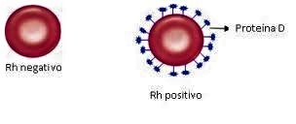
Sistema Rh
Fenótipo | Gene | Genótipo | Antígeno | Aglutinina
Rh+ | R | RR ou Rr | Fator Rh | nenhuma
Rh - | r | rr | Nenhum | Anti-Rh
Proteína
Fator Rh
Rh Negativo
Rh Positivo

Slide 5
Doação Sanguínea
Rh positivo
Rh negativo

Slide 6
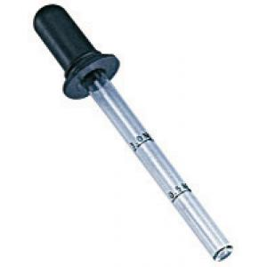
Laboratório
Soro
Anti Rh
Soro
Anti Rh
Rh negativo
Rh positivo

Slide 7
Eritroblastose Fetal ( DHRN )
Gestação anterior
Transfusão errada
Agulhas injetáveis
Acidente
Sexo Violenta
Rh+
R_
Sensibilizadaa
Rh-
rr
Ac
Hemólise
Icterícia
Anemia
Eritroblastose
Atraso mental e motor
Hepatopatias
Nefropatias
Alterações na cor da pele
Rh+
Rr

Slide 8
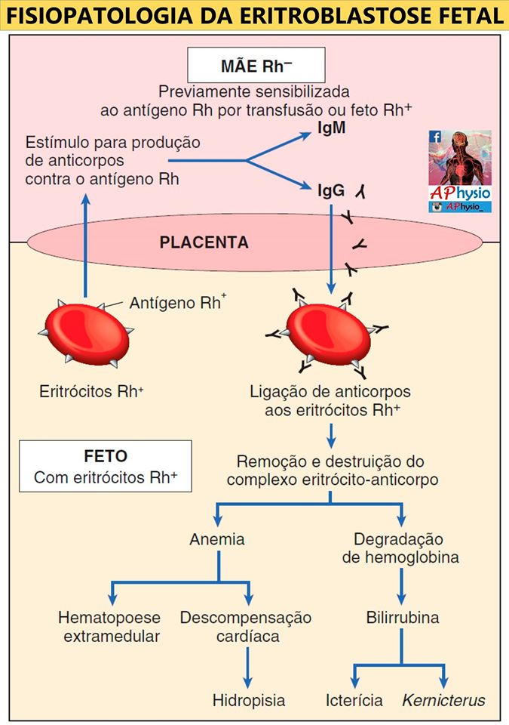

Slide 9
Como contornar esse problema?
1- se a mãe não foi ainda sensibilizada, e estiver gestando um filho +, logo após o nascimento do filho, deve-sse aplicar soro anti-Rh para que este mate todas as hemácias do filho que por veentura foram absorvidas, assim se evita a sensibilização da mãe

Slide 10
Como contornar esse problema?
2- Se a mãe já for sensibilizada e estiver gerando um filho +, deve-se aplicar na mãe, medicações imunossupressoras, evitando assim que a mãe produza muitos anticorpos contra o sangue d filho.

Slide 11
Como contornar esse problema?
3- Se a criança já nasceu com DHRN, deve-se fazer uma transfusão no filho, respeitando o sistema ABO, porém com Rh -

Slide 14
Exercícios
Qual o fenótipo e genótipo desta família

Slide 15
RH - rr
RH + Rr
RH +
Rr
RH +
Rr
RH –
rr
RH +
Rr

Slide 16
Exercíco – banco de sangue
Banco de Sangue | Disponivel | Paciente | Disponivel
A+ | 8 | A+ | 28
A- | 6 | A- | ?
B+ | 5 | B+ | ?
B- | 3 | B- | ?
AB+ | 3 | AB+ | ?
AB- | 2 | AB- | ?
O+ | 8 | O+ | ?
O- | 6 | O- | ?

Slide 17
Exercíco – banco de sangue
Banco de Sangue | Disponivel | Paciente | Disponivel
A+ | 8 | A+ | 28
A- | 6 | A- | 12
B+ | 5 | B+ | 22
B- | 3 | B- | 9
AB+ | 3 | AB+ | 39
AB- | 2 | AB- | 17
O+ | 8 | O+ | 14
O- | 6 | O- | 6

Slide 18
Fim

